Slide 1
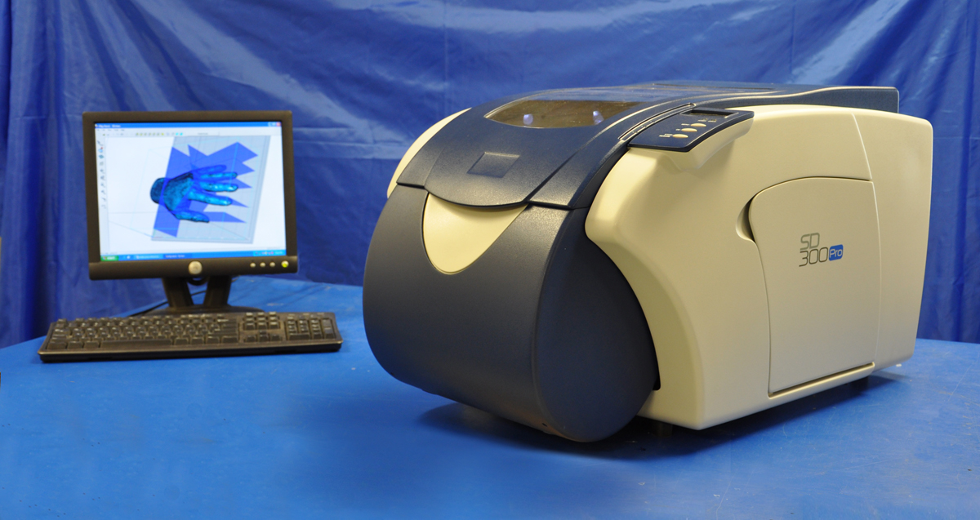
3D tiskárna
Solido SD300 (cca 450 000,-)
http://www.youtube.com/watch?v=hBRy7rMmeAo

Slide 2
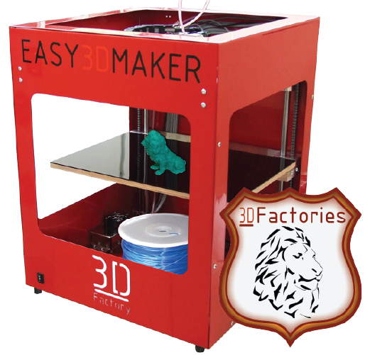
3D tiskárna
Easy 3D Maker (cca 25 000,-)
http://www.youtube.com/watch?v=BTe8dASuJ_Q

Slide 3
3D tiskárna
RepRap (cca 10 000,-)
open-source projekt
u nás Josef Průša
dokáže vyrobit sama sebe
za cca 18 hodin
http://josefprusa.cz/#
http://tech.ihned.cz/c1-54677430-vytvorte-si-vlastni-predmet-na-3d-tiskarne-podivejte-se-jak-funguje
http://www.youtube.com/watch?feature=endscreen&v=mO5pxgNHWsU&NR=1
http://www.youtube.com/watch?feature=endscreen&v=mO5pxgNHWsU&NR=1

Slide 4
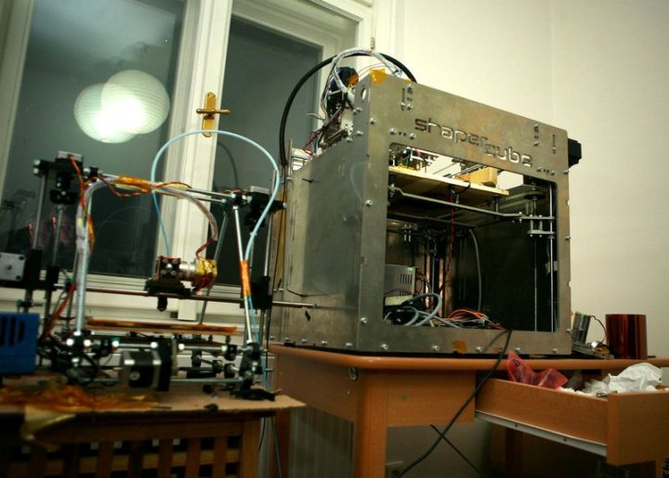
3D tiskárna

